Slide 1

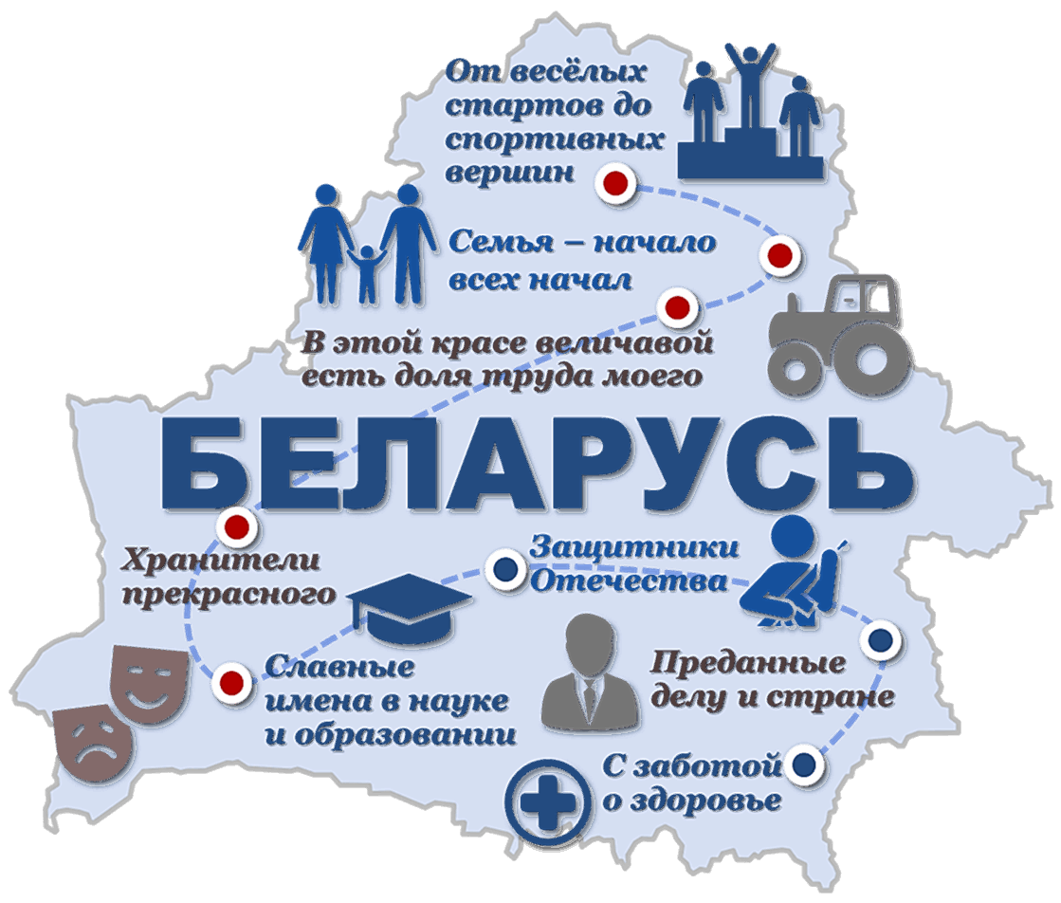

Родина моя Беларусь в лицах
Наши земляки - вилейчане

Slide 2

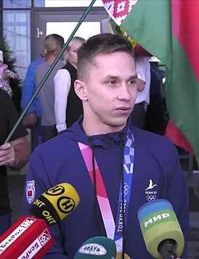
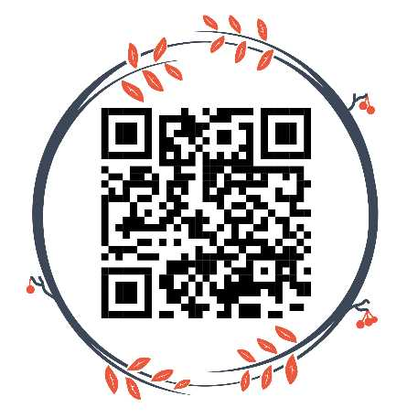
От весёлых стартов до спортивных вершин
Иван Владимирович Литвинович — белорусский батутист, чемпион Олимпийских игр 2020, чемпион мира в командном зачёте и серебряный призёр в личном зачёте (2019). Мастер спорта международного класса Республики Беларусь.
Окончил среднюю школу №1г. Вилейки и Вилейский государственный колледж по специальности автослесарь, Белорусский государственный университет физической культуры.

Slide 3
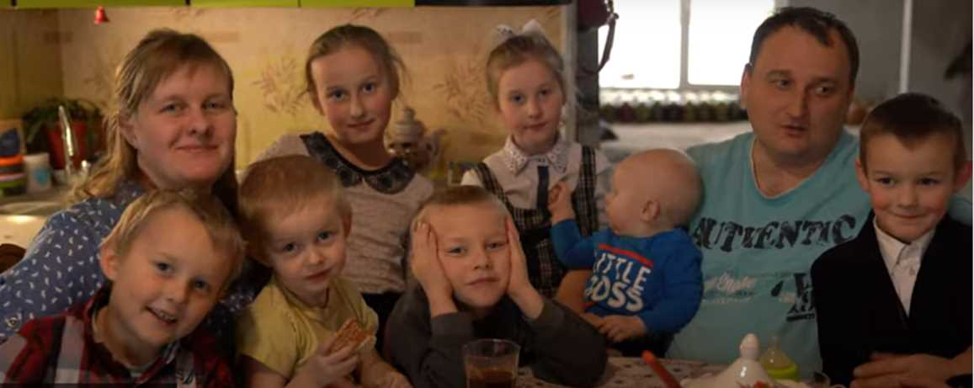

Семья – начало всех начал
В семье Олеси и Михаила Филистовичей из деревни Седица Вилейского района воспитывается 10 детей. Олеся Филистович уверена, что материнство — это ее призвание. Она принимает каждого ребенка как данного Богом. Семья уже два года занимается фермерством. На выделенной государством в аренду земле выращивают овощи.

Slide 4

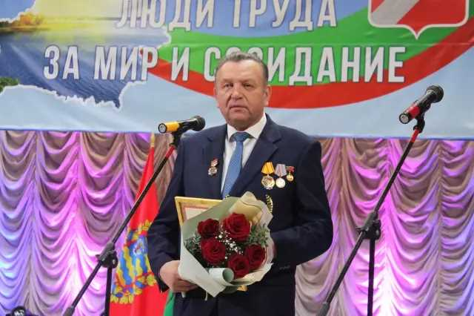

В этой красе величавой есть доля труда моего
Кучко Геннадий Мечиславович всю свою трудовую деятельность посвятил земле. От рабочего совхоза " Ильянский " до директора ОАО «Нарочанские зори». ОАО "Нарочанские зори" является ведущим аграрным хозяйством Вилейского района. За трудовые достижения Кучко Геннадий Мечиславович награждён медалью « За трудовые заслуги». В 2021 году Г.М.Кучко присвоено звание "Заслуженный работник сельского хозяйства Республики Беларусь". В 2022 году Геннадий Мечиславович назван Почётным гражданином Вилейского района. На слёте передовиков в марте 2023 года его удостоили звания "Человек года Вилейщины".

Slide 5
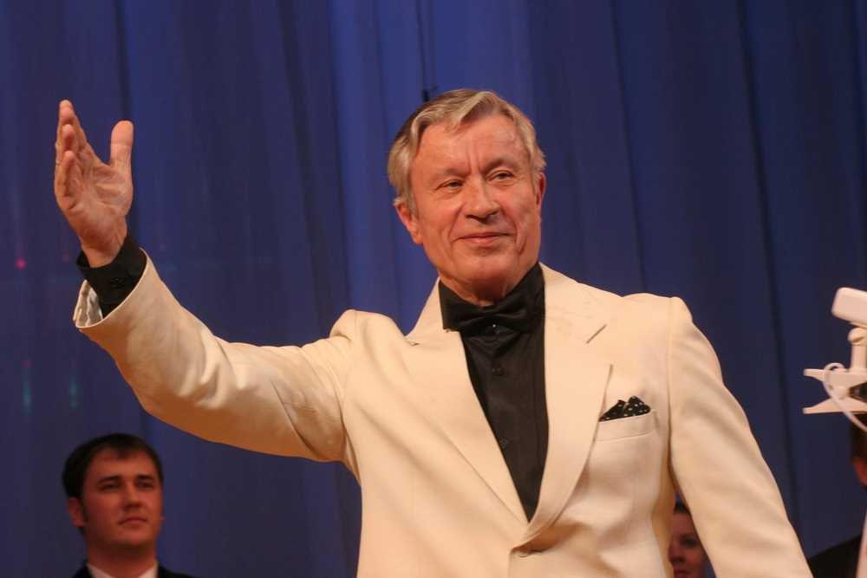

Хранители прекрасного
Казинец Михаил Антонович
Заслуженный деятель искусств БССР (1978). Народный артист БССР (1987)
Лауреат Государственной премии БССР (1984), премии Президента РБ «За духоўнае адраджэнне» (2002). Награжден Почетными грамотами Верховного Совета БССР (1975,1980), ЛитССР (1975), УССР (1983); орденами Дружбы народов (1981), Ф. Скорины (2008), Почета РБ (2017). Почетный гражданин Минской обл. (2013).

Slide 6

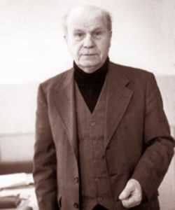

Славные имена в науке и образовании
Ахрем Афанасий Андреевич – уроженец Вилейского района. Белорусский советский химик-биоорганик. Академик АН БССР (1970), доктор химических наук (1960), профессор (1960). Окончил БПИ в 1934 году. В 1961—1962 годах А. А. Ахрем работал в Гарвардском и Стэнфордском университетах в лабораториях под руководством будущего Нобелевского лауреата Р. Б. Вудварда и профессора К. Джеросси. В 1963—1972 годах заведовал лабораторией химии кортикостероидов Института органической химии АН БССР. С 1974 года — директор Института биоорганической химии АН БССР, с 1973 года — член Президиума АН БССР. Автор более 800 научных работ, в том числе 13 монографий и 100 изобретений.

Slide 7

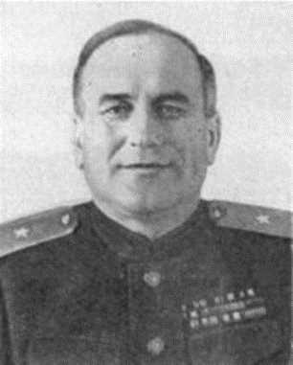

Защитники Отечества
Колдубов Михаил Ильич – уроженец Вилейщины, советский военачальник. Герой Советского Союза. В Великую Отечественную войну — командир 128-й гвардейской горнострелковой дивизии. Гвардии генерал-майор Колдубов отличился в Моравско-Остравской наступательной операции. Его дивизия, ведя активные боевые действия на оломоуцком направлении (с 10.3.1945 по 5.5.1945), сыграла решающую роль в освобождении крупных промышленных центров Чехословакии. Ею были форсированы реки Ольша, Одер, Морава, преодолены несколько хребтов Карпатских гор.

Slide 8
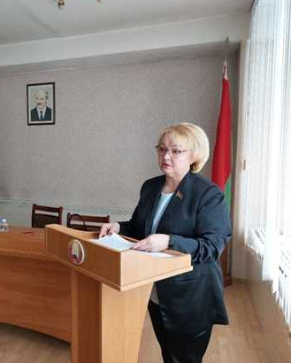

Преданные делу и стране
Подлужная Людмила Брониславовна - Уроженка Вилейского района. Белорусский государственный деятель. Являлась членом Республиканского Совета руководителей учреждений дошкольного образования. Избиралась депутатом районного Совета депутатов 25 и 26 созывов, депутатом областного Совета депутатов 27 созыва, депутатом Сеницкого сельского Совета депутатов 28 созыва. Является депутатом Палаты представителей Национального собрания Беларуси VII созыва.

Slide 9
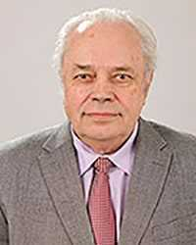
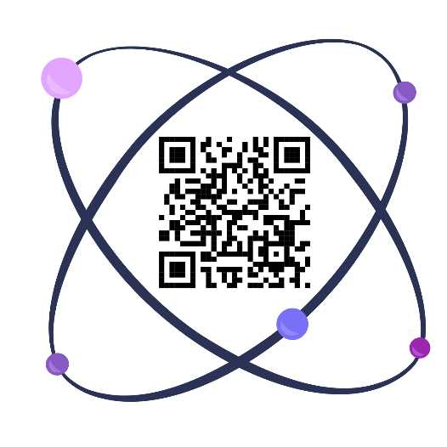
С заботой о здоровье
Кухта Виктор Климентьевич – уроженец Вилейского района. Белорусский биохимик. Доктор медицинских наук. Профессор. Заслуженный деятель науки Республики Беларусь. В 1979 году Кухте В.К. было присвоено ученое звание профессора. Является автором и соавтором 3 монографий и 2 учебников для студентов медицинских вузов, 215 научных работ. В 1999 году ему было присвоено звание «Заслуженный деятель науки Республики Беларусь».

